Slide 1

TECH.
Wimmer Roman y Marco Alvarado
SOLUTIONS
Informe Técnico
Sistema de Gestión Empresarial

Slide 2

DESCRIPCIÓN GENERAL DEL PROYECTO
Tech Solutions es una aplicación empresarial desarrollada en C# / .NET Framework 4.8 con Windows Forms, que implementa gestión completa de ventas, clientes, productos, inventario y reportes para una empresa comercial.
Arquitectura N-Capas
Patrón Singleton
Autenticación y Roles
UI · Negocio · Datos · Entidades · Exportación
ConexionDB garantiza una única instancia SQL
Administrador · Vendedor · Almacenero
Transacciones SQL
LINQ
Reportes y Export
Commit / Rollback en registro de ventas
Consultas en listas y colecciones de entidades
Excel / Word via OpenXML SDK 3.5.1

Slide 3
ARQUITECTURAS N-CAPAS
PRESENTACIÓN
TechSolutions.UI — Windows Forms · async/await · Timer
FrmLogin · FrmPrincipal · FrmPOS · FrmClientes · FrmProductos · FrmReportes · FrmBoleta
LOGICA DE NEGOCIO
TechSolutions.LogicaNegocio — LINQ · Task.Run() · Validaciones
UsuarioBL · ClienteBL · ProductoBL · VentaBL · CategoriaBL · ProveedorBL
ACCESO A DATOS
TechSolutions.AccesoDatos — ADO.NET · SqlCommand · DataSet · Transacciones
★ ConexionDB (Singleton) · UsuarioDAO · ClienteDAO · ProductoDAO · VentaDAO
TechSolutions.Entidades
TechSolutions.Exportacion
SQL Server · TechSolutionsDB · localhost
POCOs · DTOs · ResultadoOp · Entidades de BD
ExcelExporter · WordExporter · OpenXML SDK 3.5.1

Slide 4
PATRON SINGLETON-ConexionDB
CONEXION BD
Una sola instancia
lock(_lock) garantiza thread-safety en multi-hilo
Reutilización
Todos los DAOs llaman a ConexionDB.Instancia
Centralización
Cadena de conexión en un único lugar
Lazy Initialization
Se crea solo cuando se necesita por primera vez
- _inst : ConexionDB {static}
- _lock : object {static}
- CADENA : string {const, string}
- ConexionDB() {private}
+ Instancia : ConexionDB {static, get}
+ ObtenerConexion() : SqlConnection
+ ProbarConexion() : bool
Cadena de Conexión:
"Server=localhost;Database=TechSolutionsDB;Integrated Security=True;Connect Timeout=30;"

Slide 5
Autenticacion y Control de Roles
Ingresar credenciales
Verificar conexión SQL
SELECT + JOIN Rol
Cargar menú por rol
Administrador
Vendedor
Almacenero
admin / 123
juan / 123
maria / 123
✓ Clientes
✓ Productos
✓ Ventas / POS
✓ Reportes
✓ Usuarios
✓ Categorías
✓ Clientes
✓ Ventas / POS
✓ Reportes
X Usuarios (bloq.)
X Config. (bloq.)
✓ Productos
✓ Categorías
X Ventas (bloq.)
X Reportes (bloq.)
X Usuarios (bloq.)

Slide 6
TRANSACCIONES SQL — Commit / Rollback
conn.BeginTransaction()
// VentaDAO.cs
using (var conn = ConexionDB
.Instancia.ObtenerConexion())
using (var trans =
conn.BeginTransaction()) {
try {
// INSERT Venta
// INSERT Detalles (loop)
// UPDATE Stock
trans.Commit(); // ✓
} catch {
trans.Rollback(); // X
throw;
}
}
INSERT INTO Venta (Numero, Fecha, ...)
INSERT INTO DetalleVenta [loop por item]
UPDATE Producto SET Stock -= Cantidad
COMMIT
ROLLBACK

Slide 7
LINQ — Language Integrated Query
Carrito de compra
Subtotal del carrito
_carrito.Where(i => i.Producto.IdProducto == id)
.FirstOrDefault()
_carrito.Sum(i => i.Subtotal)
Busca un item específico en el carrito
Calcula el total de todos los ítems
Validar stock
Lista de roles
prods.Where(p => p.Stock <= p.StockMinimo)
.OrderBy(p => p.Stock)
roles.FirstOrDefault(r =>
r.IdRol == usuario.IdRol)
Filtra productos con stock bajo
Obtiene el rol del usuario actual

Slide 8
REPORTES Y EXPORTACIÓN — Excel / Word
📅
📆
🏆
💰
Ventas por Fecha
Ventas del Día
Más Vendidos
Ganancias del Día
sp_VentasPorFecha
sp_VentasDelDia
sp_ProductosMasVendidos
sp_GananciaDia
Flujo de exportación:
DataTable resultado SpreadsheetDocument.Create() SheetData + CellValues .xlsx en Escritorio
Word (OpenXML):
DataTable resultado WordprocessingDocument.Create() Table + TableCell docx en Escritorio

Slide 9
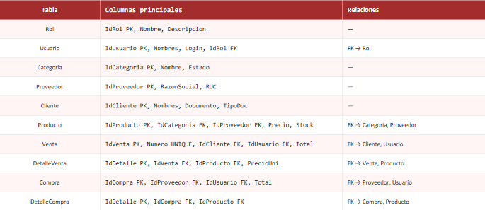
BASE DE DATOS - TechSolutionsDB

Slide 10
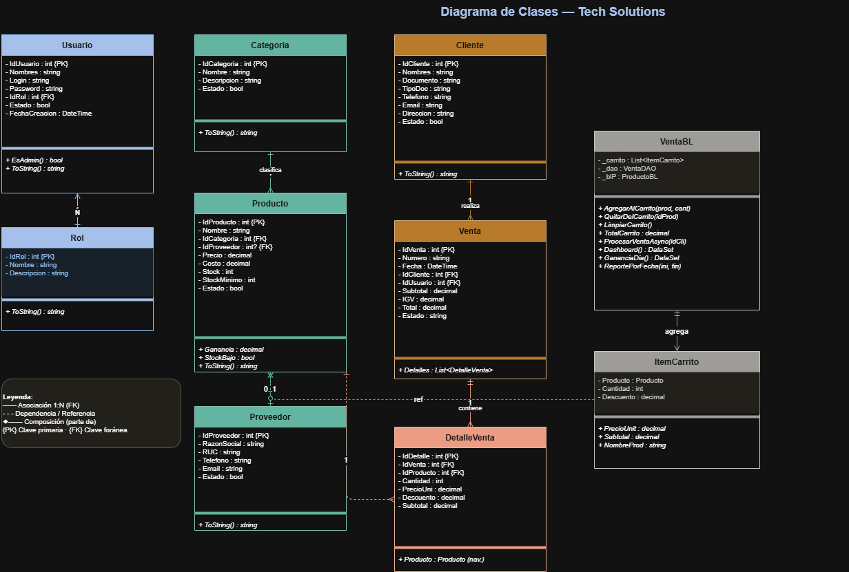

Slide 11
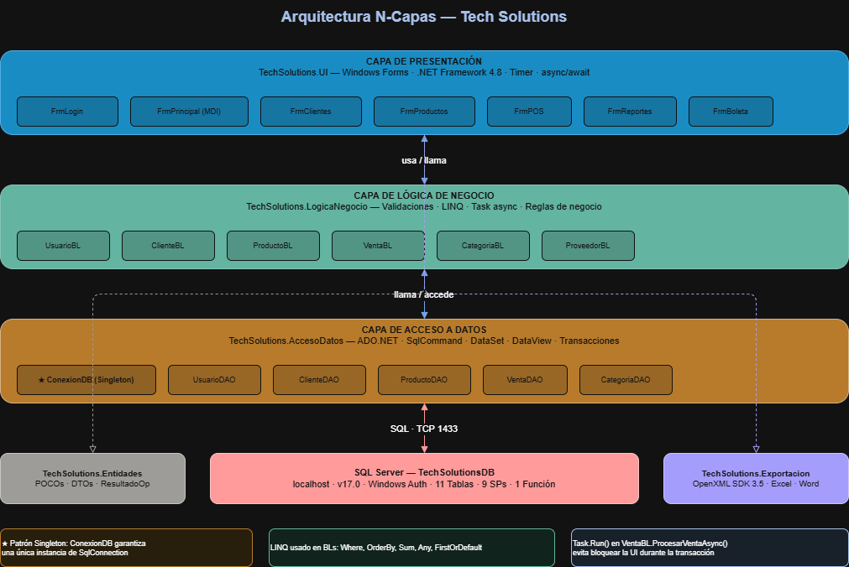

Slide 12
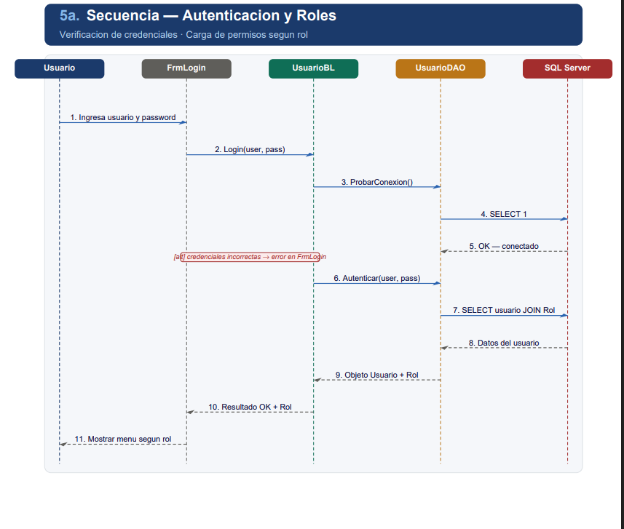

Slide 13
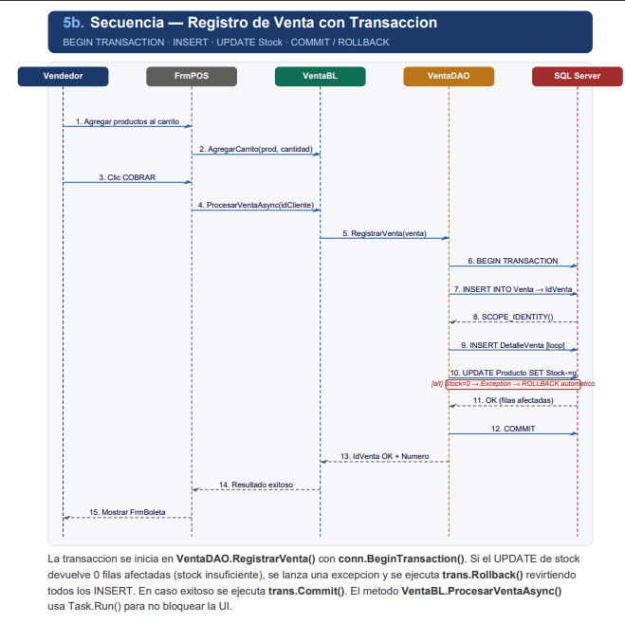

Slide 14
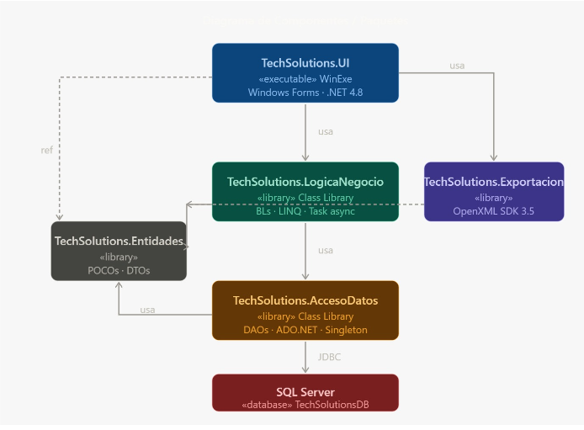

Slide 15
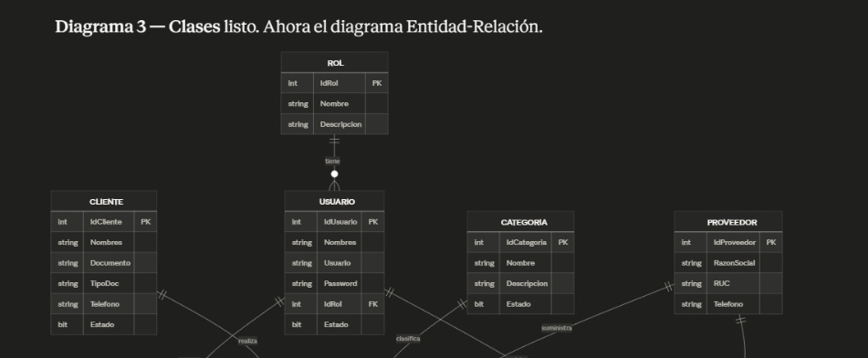

Slide 16
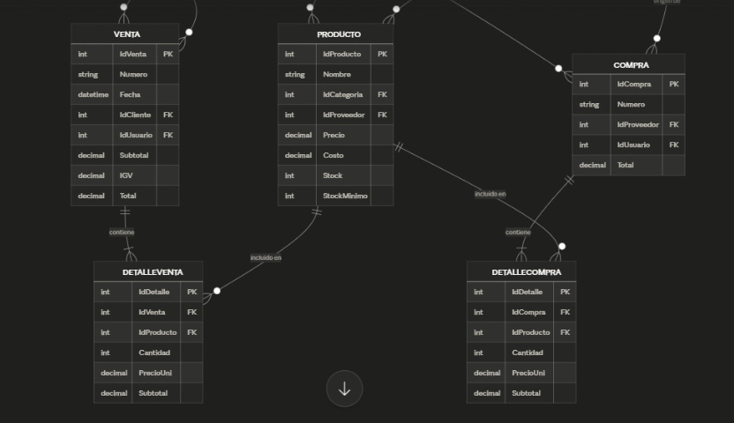

Slide 17
HILOS Y TEMPORIZADORES
Task.Run() / async-await
var r = await _blV.ProcesarVentaAsync(idCli);
btnCobrar.Text = r.Exito ? "OK" : "Error";
ProcesarVentaAsync() ejecuta la transacción SQL en un hilo de fondo sin bloquear la UI. El resultado se retorna al hilo principal.
System.Windows.Forms.Timer
timerReloj = new Timer { Interval = 1000 };
timerReloj.Tick += (s,e) =>
lblHora.Text = DateTime.Now.ToString("HH:mm:ss");
FrmPrincipal usa un Timer con Interval=1000ms para actualizar el reloj en la barra de estado en tiempo real.
Singleton Thread-Safe
if (_inst == null)
lock (_lock)
if (_inst == null)
_inst = new ConexionDB();
ConexionDB usa lock(_lock) para garantizar que solo un hilo cree la instancia en escenarios concurrentes.

